Slide 1

张敬信-《数学建模：算法与编程实现》，配套课件
第05讲 规划模型
罗志坤

Slide 2
一
线性规划
目录
二
（混合）整数规划
三
非线性规划
四
目标规划

Slide 3
规划模型，也叫优化模型，其三要素为：
（1）决策变量
即需要做出决策或选择的量，问题所问的量肯定是决策变量，此外根据建模（列式子表示）的需要，还有其他决策变量。决策变量通常用 表示，决策变量要可以有不同的取值，规划模型求解就是要找到其最优取值。
（2）目标函数
用决策变量及参数（系数）变量表示的等式，表达问题所要达到的目标，需要明确是 max 或 min.
（3）约束条件
由决策变量和参数变量表示的式子（等式或不等式），用来表达问题所要受到的所有约束。
注：参数是问题中会给出的已知量（常数）。

Slide 4
规划模型的建模与求解
规划模型的建模过程，就是一般的从常识、机理出发的数学建模过程：
明确问题；
引入变量符号；
从运作机理去分析、梳理出来目标是什么？约束有哪些？怎么用数学式子表达出来？
表示目标函数，就是问题想要达到的目标，用数学式子表示
表示约束条件，往往来自问题的描述（比如资源约束），以及常识所要求或限制；约束条件找得越多越全面，模型就越符合实际，同时在模型求解时也更容易求解（缩小了搜索解的范围）；有时候对于较复杂的问题，也可以基于常识分为几种情况讨论，对一些明显不是较优的情况直接不予考虑。

Slide 5
引入变量符号（包括决策变量、参数变量），特别是确定决策变量，把梳理清楚的目标和各个约束用数学式子表示出来，就得到规划模型。
规划模型建议用 Lingo 求解，或者采用智能优化算法，但前提都是先把规划模型建立起来。
0-1 决策变量
在规划建模时，有一类特别有用的决策变量叫作 0-1 决策变量。前面说到优化建模过程，需要将“文字描述”的目标和约束条件，用数学式子表示出来，这就离不开0-1决策变量。
0-1决策变量，常用来表示系统是否处于某种特定的状态，或者决策时是否取定某个特定方案，它们再与一般决策变量连乘，就能表示很多种可能性下的“计算”。

Slide 6
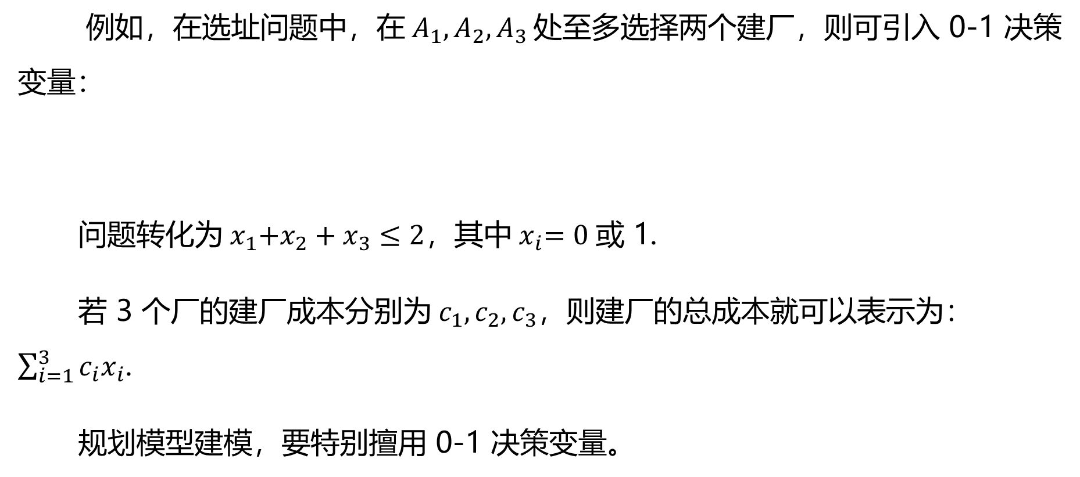
例如，在选址问题中，在${ A}_{1}, A_{2}, A_{3 }$处至多选择两个建厂，则可引入 0-1 决策变量：
问题转化为${ x}_{1}+x_{2}+x_{3}≤2$，其中${ x}_{i}=0$或 1.
若 3 个厂的建厂成本分别为${ c}_{1}, c_{2}, c_{3}$，则建厂的总成本就可以表示为：$\sum_{i=1}^{3}{{c_{i}x}_{i}}$.
规划模型建模，要特别擅用 0-1 决策变量。

Slide 7
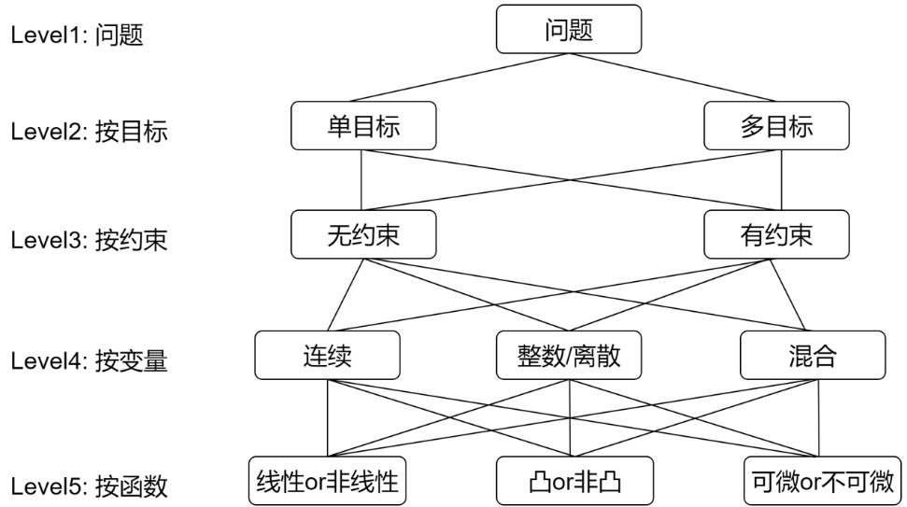
规划模型按模型类别分类如下，不同类的模型求解方法及实现不同：

Slide 8
规划模型按用途（套路）分类：生产计划问题、下料问题、运输问题、选址问题、背包问题、调度问题等。不同用途的规划模型，能解决一类实际的规划问题，适合归纳总结、建模时套用。
本章将介绍线性规划、整数规划、混合整数规划、非线性规划，借助实例演示如何建模与求解，涉及编程技术是用 Lingo 求解常规优化模型。

Slide 9
一. 线性规划
线性规划是最简单、最普遍的一类规划问题。
(1) 什么是线性与非线性？
元素与元素的加法，数与元素的乘法（叫作数乘），加法和数乘统称为线性运算，一个数学式子或函数关系只包含线性运算，则称为线性的；否则就称为非线性的，比如包含元素与元素相乘、元素的幂次等。
具体到规划模型，决策变量是“元素”，常数或参数是“数”，若目标函数和约束条件都是线性的，则称为线性规划（Linear Programming，LP）。

Slide 10
(2) 线性规划的一般形式

Slide 11
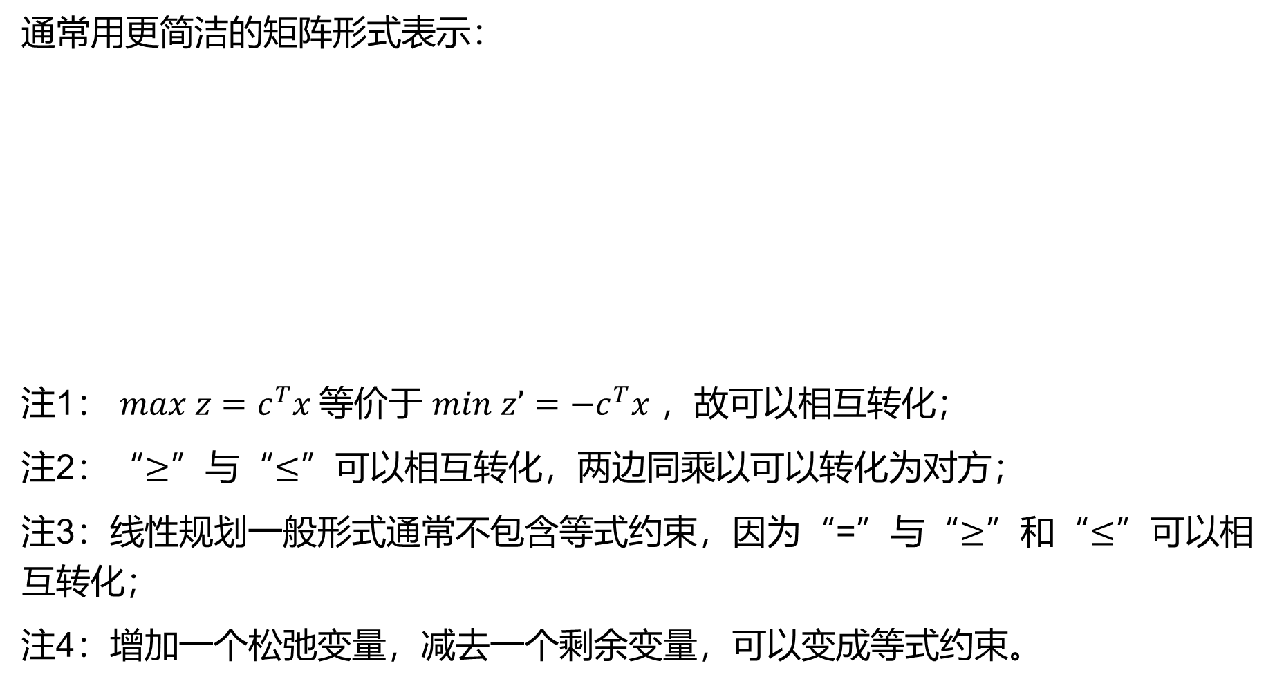
通常用更简洁的矩阵形式表示：
注1： $max z=c^{T}x$等价于 $min z’=−c^{T}x$ ，故可以相互转化；
注2：“$≥$”与“$≤$”可以相互转化，两边同乘以可以转化为对方；
注3：线性规划一般形式通常不包含等式约束，因为“=”与“$≥$”和“$≤$”可以相互转化；
注4：增加一个松弛变量，减去一个剩余变量，可以变成等式约束。
(目标函数)
(不等式约束)
(等式约束)
(非负约束)

Slide 12

(3) 线性规划的对偶问题
每个线性规划问题都存在一个与之对应的对偶问题：在原问题目标函数的所有下界中，找到最大的一个（下确界）。
$$\begin{matrix} \text{LP} & 对偶 \text{LP} \\ {\min{c}}^{T}x & {\max{b}}^{T}y \\ \text{s}\text{.}\text{t}\text{. }Ax≤b ⇔ & \text{s}\text{.}\text{t}\text{. }A^{T}y≤c \\ x≥0 & y≥0\end{matrix}$$

Slide 13
1) 原问题是某厂如何优化分配自己的设备资源
设备 A, 设备 B, 设备 C，生产多少数量的产品甲、产品乙使得利润最大，生产单位产品所需的设备台时及资源限制如下：
设备/产品 | 甲（需要台时） | 乙（需要台时） | 资源限制（台时）
A | 1 | 1 | 300
B | 2 | 1 | 400
C | 1 | 1 | 250
每单位产品利润（元） | 50 | 100

Slide 14
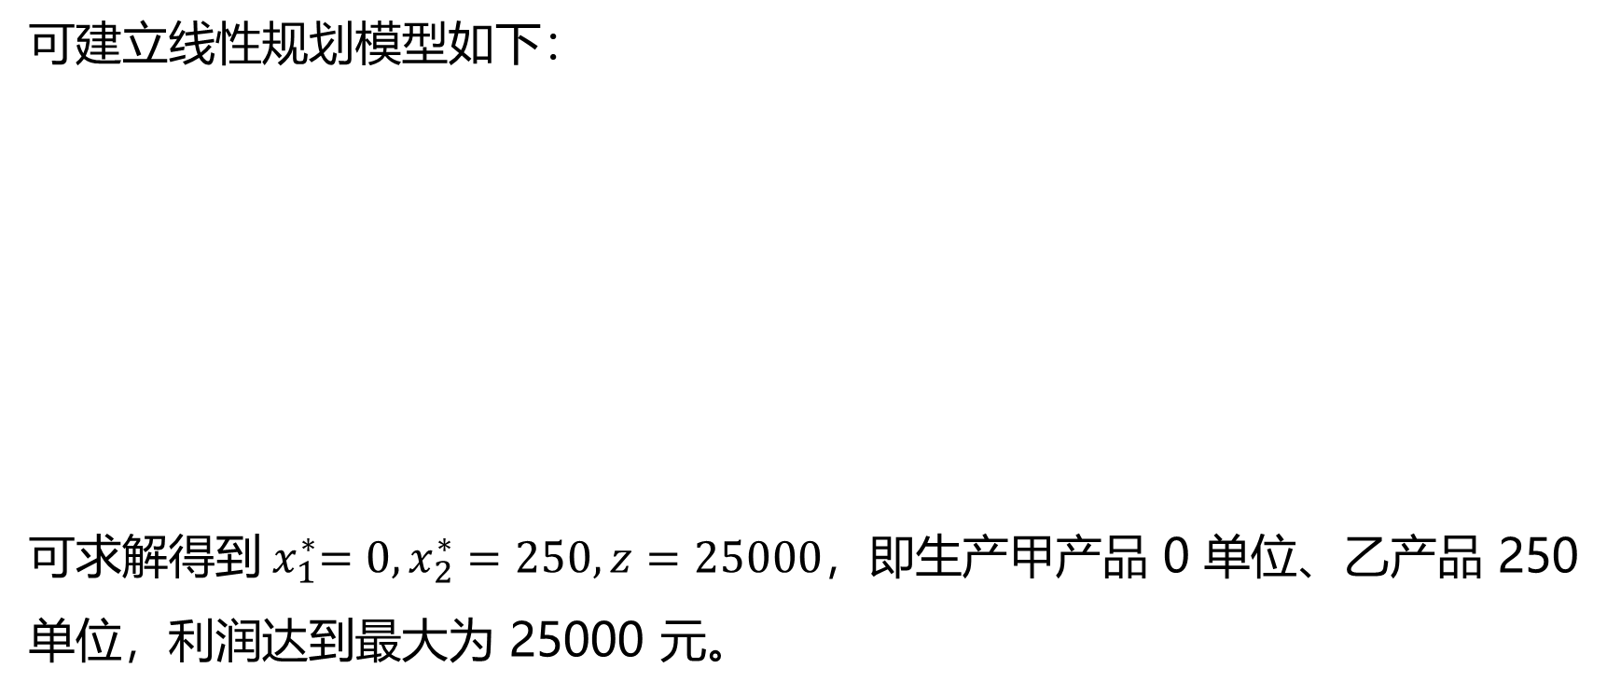
可建立线性规划模型如下：
可求解得到${ x}_{1}^{∗}=0, x_{2}^{∗}=250, z=25000$，即生产甲产品 0 单位、乙产品 250 单位，利润达到最大为 25000 元。

Slide 15
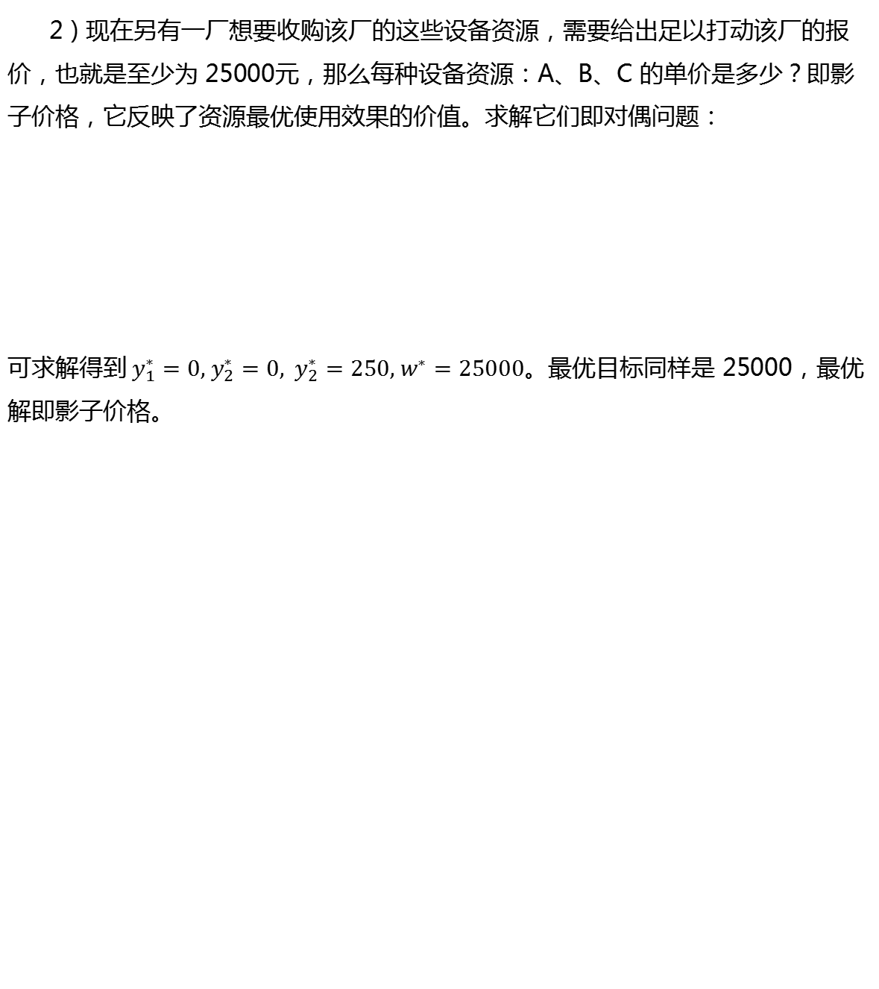
2 ) 现在另有一厂想要收购该厂的这些设备资源，需要给出足以打动该厂的报价，也就是至少为 25000元，那么每种设备资源：A、B、C 的单价是多少？即影子价格，它反映了资源最优使用效果的价值。求解它们即对偶问题：
可求解得到${ y}_{1}^{∗}=0, y_{2}^{∗}=0, y_{2}^{∗}=250, w^{∗}=25000$。最优目标同样是 25000，最优解即影子价格。

Slide 16
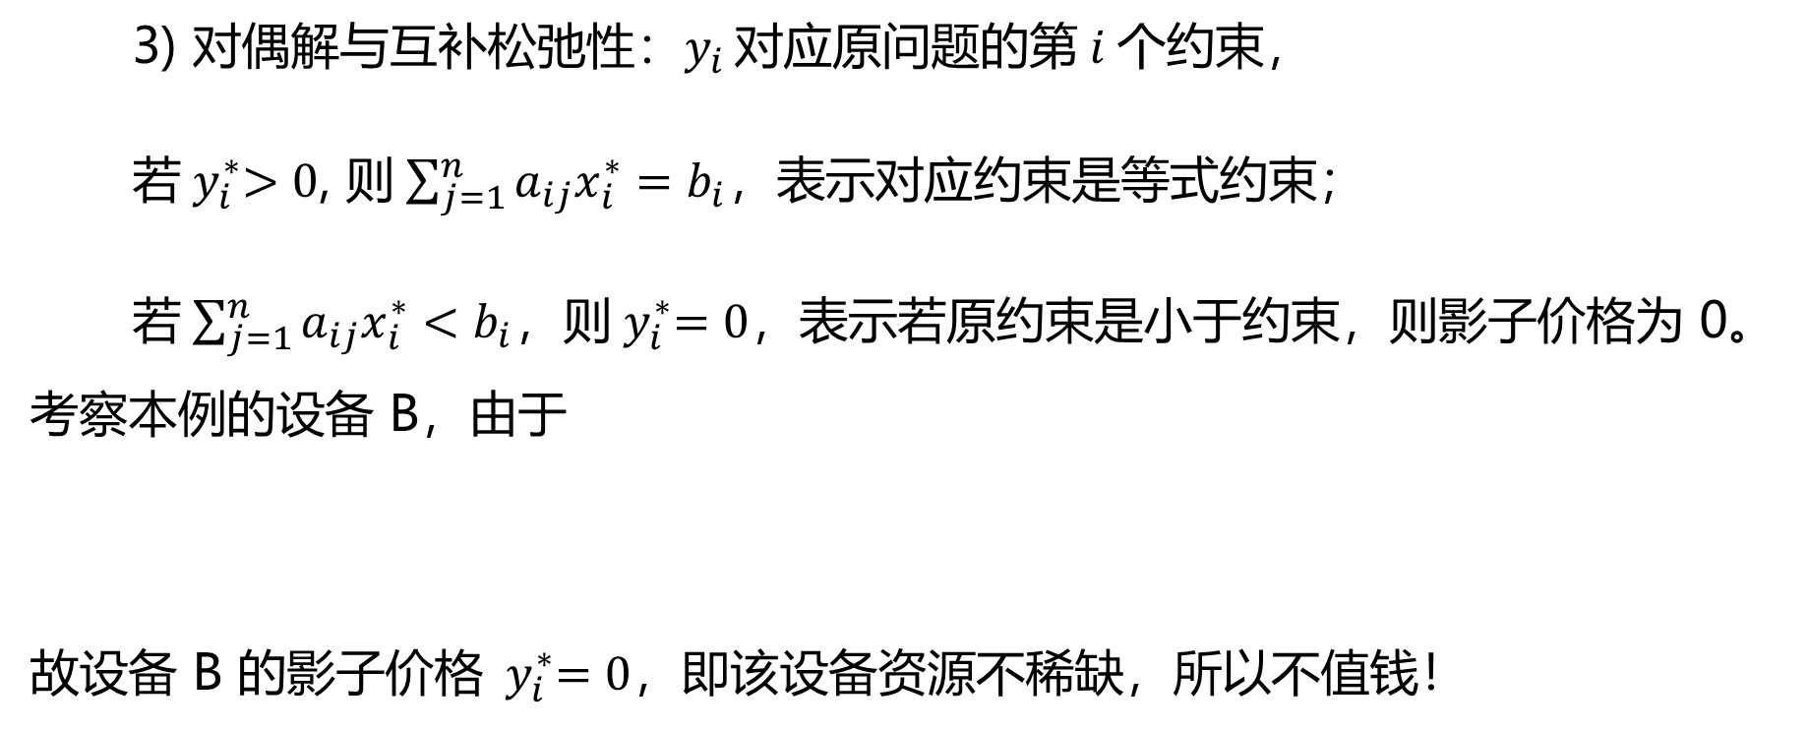
3) 对偶解与互补松弛性：$y_{i }$对应原问题的第$i$个约束，
若${ y}_{i}^{∗}>0$, 则$\sum_{j=1}^{n}{a_{ij}x_{i}^{∗}=b_{i}}$，表示对应约束是等式约束；
若$\sum_{j=1}^{n}{a_{ij}x_{i}^{∗}<b_{i}}$，则${ y}_{i}^{∗}=0$，表示若原约束是小于约束，则影子价格为 0。考察本例的设备 B，由于
故设备 B 的影子价格${ y}_{i}^{∗}=0$，即该设备资源不稀缺，所以不值钱！

Slide 17
(4) 线性规划的求解
满足约束条件的解称为线性规划问题的可行解，所有可行解构成的集合称为可行域，使得目标函数达到最小值的可行解称为最优解。
“若线性规划问题有有限最优解，则一定有某个最优解是可行域的一个顶点”，这就是单纯形法：先找出可行域的一个顶点，根据一定规则判断其是否最优，否则转换到与之相邻的另一个顶点，并使目标函数值更优，依次做下去，直到找到某一个最优解。
两个决策变量的线性规划模型，可以用图解法（Geogebra）直观地求解；线性规划模型更通用一般的解法是单纯形法。当然，建模来说只需要用 Lingo 求解。

Slide 18
案例：生产计划问题建模
例5.1（生产计划问题）某家具厂生产桌子和椅子，该过程涉及机器加工、打磨和组装。
一张桌子需要：加工 5 小时，打磨 4 小时，组装 3 小时；
一把椅子需要：加工 2 小时，打磨 3 小时，组装 4 小时；
可用资源：加工时间为 270 小时，打磨时间为 250 小时，组装时间为200 小时；
根据客户需要，每张桌子必须配 4 把椅子。
如果一张桌子的利润是 100 元，一把椅子的利润是 60 元，那么家具厂应该生产多少桌子和椅子才能使总利润最大化？

Slide 19
(1) 模型建立
1) 梳理问题，整理成表格：
表 5-2 生产计划问题资源项目明细表
资源/项目 | 每单位产品需要资源（小时） |  | 可用资源（小时）
 | 桌子 | 椅子
机器加工 | 5 | 2 | 270
打磨 | 4 | 3 | 250
组装 | 3 | 4 | 200
每单位产品利润 | 100 | 60

Slide 20
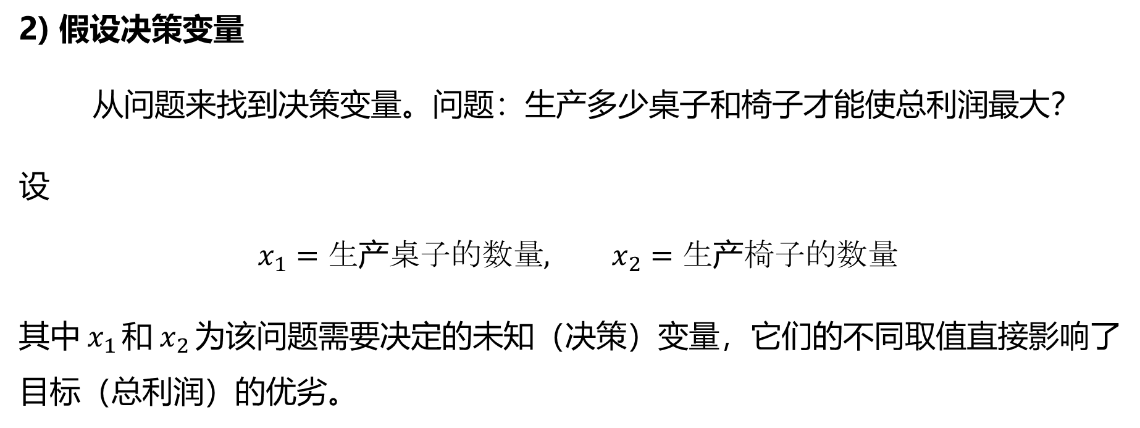
2) 假设决策变量
从问题来找到决策变量。问题：生产多少桌子和椅子才能使总利润最大？
设
$$x_{1}=生产桌子的数量, x_{2}=生产椅子的数量$$
其中${ x}_{1 }$和${ x}_{2 }$为该问题需要决定的未知（决策）变量，它们的不同取值直接影响了目标（总利润）的优劣。

Slide 21
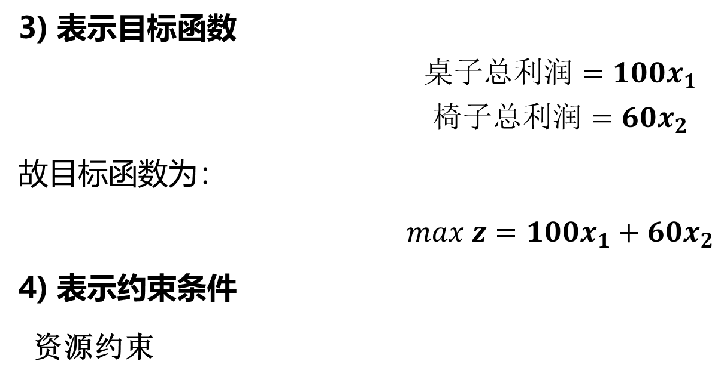
3) 表示目标函数
$$桌子总利润=100x_{1}$$
$$椅子总利润=60x_{2}$$
故目标函数为：
$max z=100x_{1}+60x_{2}$
4) 表示约束条件
资源约束

Slide 22
额外约束： (1 张桌子配 4 把椅子)
非负约束 ： (不能生产任何负数量的产品)
5) 最终模型

Slide 23
2. 模型求解
（1）图解法
两个决策变量可以使用图解法，更主要的是借助图解法，能更深入地理解线性规划的机理和直观意义。用简单易用的动态图形化数学软件 Geogebra 来实现。

Slide 24
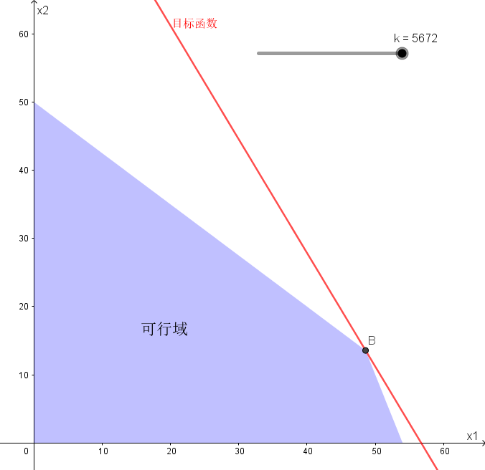

Slide 25
(2) Lingo 求解
Lingo 是专门求解优化模型的软件，建议读者用 Lingo 求解优化模型，优先选用它是因为写代码非常容易，基本与模型公式没有差别。
Lingo 代码
max = 100 * x1 + 60 * x2;
5 * x1 + 2 * x2 <= 270;
4 * x1 + 3 * x2 <=250;
3 * x1 + 4 * x2 <= 200;
x2 = 4 * x1;

Slide 26
程序说明：
Lingo 默认决策变量都是非负实数，非负约束不需要写代码；
Lingo 不区分大小写；
Lingo 中“<”等同于“<=”，“>”等同于“>=”；
做乘法的“*”不能省略；
分号表示一行结束；
max 和 min 是表明目标是求最大还是最小的关键字。

Slide 27
运行结果：
Global optimal solution found.
Objective value: 3578.947
Variable Value Reduced Cost
X1 10.52632 0.000000
X2 42.10526 0.000000
Row Slack or Surplus Dual Price
1 3578.947 1.000000
2 133.1579 0.000000
3 81.57895 0.000000
4 0.000000 17.89474
5 0.000000 -11.57895

Slide 28
说明最优解为，最优目标函数值为 3578.947 元。
Row 2-5 对应着 4 个约束，“松弛/剩余非零，对偶价格为 0”，表明该约束（边界直线）并没有起作用（或者说有改进的余地）；否则，说明该约束在起作用（没有改进的余地）。

Slide 29
二. （混合）整数规划模型
可以发现，前例的最优解是有问题的：
最优的桌子和椅子数必须得是整数！
如果规划模型的存在决策变量只能取整数，则称为整数规划。既有整数决策变量，又有实数决策变量，称为混合整数规划。

Slide 30
例 5.2 继续回到生产计划问题实例，增加对两个决策变量必须取整数的约束，则得到整数规划模型：

Slide 31
Lingo 代码
max = 100 * x1 + 60 * x2;
5 * x1 + 2 * x2 <= 270;
4 * x1 + 3 * x2 <=250;
3 * x1 + 4 * x2 <= 200;
x2 = 4 * x1;
@gin(x1);
@gin(x2);
程序说明：
与原来的程序相比，只是多了两行：用@gin() 函数对决策变量做整数约束。

Slide 32
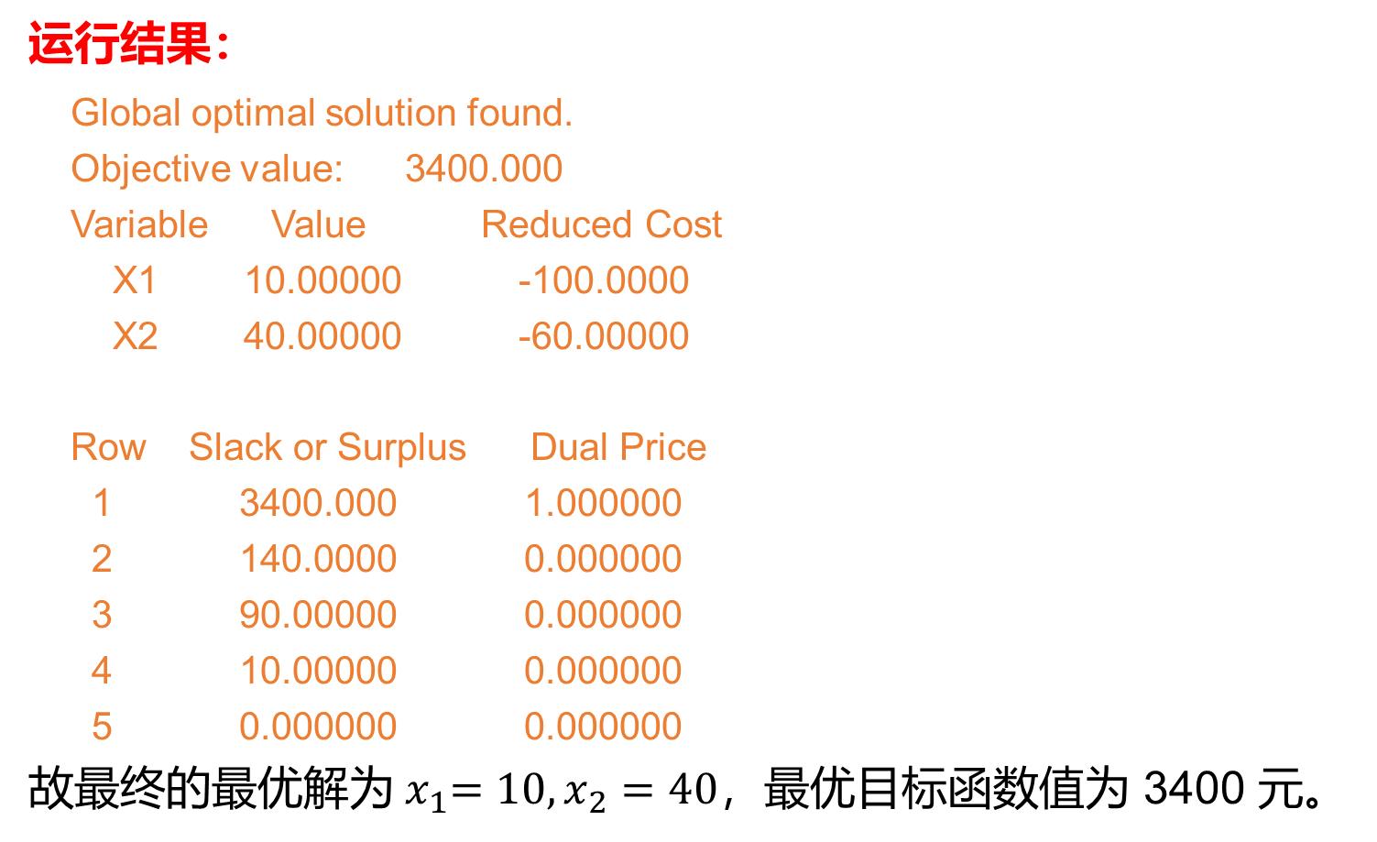
运行结果：
Global optimal solution found.
Objective value: 3400.000
Variable Value Reduced Cost
X1 10.00000 -100.0000
X2 40.00000 -60.00000
Row Slack or Surplus Dual Price
1 3400.000 1.000000
2 140.0000 0.000000
3 90.00000 0.000000
4 10.00000 0.000000
5 0.000000 0.000000
故最终的最优解为${ x}_{1}=10, x_{2}=40$，最优目标函数值为 3400 元。

Slide 33
案例：生产与存储问题
例 5.3 （生产与存储问题）某饮料厂生产一种饮料以满足市场需求，该厂销售科根据市场预测已确定了未来 4 周该饮料的需求量，计划科根据本厂实际情况给出了未来 4 周生产能力和生产成本，如下表所示：

Slide 34
表 5-3 某饮料厂周需求、生成能力、成本
一种饮料的开工准备费为 8 千元；每周当饮料满足需求后有剩余时，要支出存贮费，为每周每千箱饮料 0.2 千元。
周次 | 需求量（千箱） | 生产能力（千箱） | 每千箱成本（千元）
1 | 15 | 30 | 5.0
2 | 25 | 40 | 5.1
3 | 35 | 45 | 5.4
4 | 25 | 20 | 5.5
合计 | 100 | 135

Slide 35
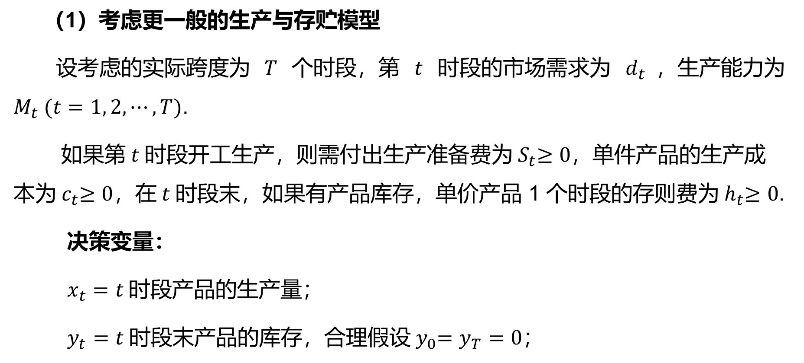
（1）考虑更一般的生产与存贮模型
设考虑的实际跨度为$T$个时段，第$t$时段的市场需求为${ d}_{t}$，生产能力为$M_{t} (t=1, 2,⋯, T)$.
如果第$t$时段开工生产，则需付出生产准备费为${ S}_{t}≥0$，单件产品的生产成本为${ c}_{t}≥0$，在$t$时段末，如果有产品库存，单价产品 1 个时段的存则费为${ h}_{t}≥0$.
决策变量：
$x_{t}=t$时段产品的生产量；
$y_{t}=t$时段末产品的库存，合理假设${ y}_{0}=y_{T}=0$；

Slide 36
目标函数：生产准备费、生产成本、存贮费之和最小，即
约束条件：
（产量、需求、库存的平衡关系）
（产量约束）
（库存实际与非负约束）

Slide 37
因此，最终的混合整数规划模型为：

Slide 38
(2) 对于本例，具体参数取值为：

Slide 39
Lingo 代码
sets:
periods/1..4/: s,c,h,d,M,x,y,w;
endsets
data:
s = 8 8 8 8; ! 每次生产准备费用;
c = 5.0 5.1 5.4 5.5; ! 单件生产费用;
h = 0.2 0.2 0.2 0.2; ! 单位库存费用;
d = 15 25 35 25; ! 产品需求量;
M = 30 40 45 20; ! 生产能力;
enddata
min = @sum(periods: s*w + c*x + h*y);
y(1) = 0;
y(4) = 0;
x(1) - d(1) = y(1);
@for(periods(t)| t #gt# 1: y(t-1) + x(t) - d(t) = y(t));
@for(periods: x < M * w; @bin(w););

Slide 40
程序说明：
在用 @for 表示重复的多个式子时，可以用“|”+ 条件，对索引进行限制，从而实现只对索引子集列式子；
不等号 #gt# 表示 ≥，#lt # 表示 ≤；
用@bin() 函数约束为 0-1 整数。

Slide 41
运行结果：
Global optimal solution found.
Objective value: 554.0000
Variable Value Reduced Cost
X( 1) 15.00000 0.000000
X( 2) 40.00000 0.000000
X( 3) 45.00000 0.000000
X( 4) 0.000000 0.000000
Y( 1) 0.000000 0.000000
Y( 2) 15.00000 0.000000
Y( 3) 25.00000 0.000000
Y( 4) 0.000000 0.000000
W( 1) 1.000000 8.000000
W( 2) 1.000000 4.000000
W( 3) 1.000000 8.000000
W( 4) 0.000000 6.000000
结果表明，4 周的生产计划分别为 15、40、45、0 千箱，总费用最小为 554 千元。
只在前 3 周生产，节省了生产准备费。

Slide 42
三. 非线性规划
目标函数或约束条件包含非线性项，则称为非线性规划。
例 5.4（一维下料问题）某钢管零售商从钢管厂进货，钢管长度都是 19 米，将钢管按照顾客的要求切割后售出。
(i) 现有一客户需要 50 根 4 米、20 根 6 米、15 根 8 米的钢管，应如何下料最省？
(ii) 若采用不同切割模式太多，会因生产过程复杂化而增加生产和管理成本，所以规定采用不同切割模式不能超 3 种，此外，客户除了以上三种钢管需求外，还需要 10 根 5 米钢管，应如何下料最省？

Slide 43
1. 问题 (i) 分析
首先，需要确定哪些切割模式是可行的。所谓切割模式是指按照客户需求在原料钢管上安排切割的一种组合。例如，19 米钢管，合理切割（余料小于客户所需最小尺寸）可切割为：
4 根 4 米，余 3 米；
1 根 4 米、1 根 6 米、1 根 8 米，余 1 米；
……
显然，有很多切割模式，可梳理出本例合理切割模式共 7 种：

Slide 44
表 5-4 所有切割模式与客户需求
问题转化为：在满足客户需求的条件下，按照哪些合理切割模式，切割多少根原料钢管，最为节省？
而节省的标准有两种：一是切割后总余料最小，二是切割原料钢管总根数最少。
切割模式 | 4 米根数 | 6 米根数 | 8 米根数 | 余料
1 | 4 | 0 | 0 | 3
2 | 3 | 1 | 0 | 1
3 | 2 | 0 | 1 | 3
4 | 1 | 2 | 0 | 3
5 | 1 | 1 | 1 | 1
6 | 0 | 3 | 0 | 1
7 | 0 | 0 | 2 | 3
客户需求 | 50 | 20 | 15

Slide 45
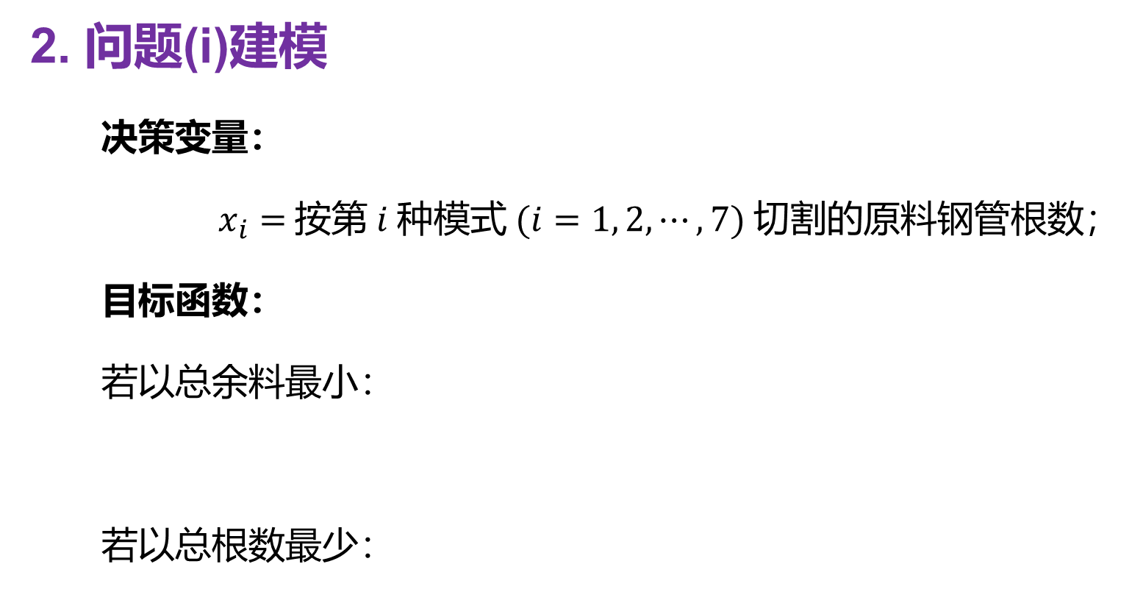
2. 问题(i)建模
决策变量：
$x_{i}=$按第$i$种模式$(i=1, 2, ⋯,7)$切割的原料钢管根数；
目标函数：
若以总余料最小：
若以总根数最少：

Slide 46
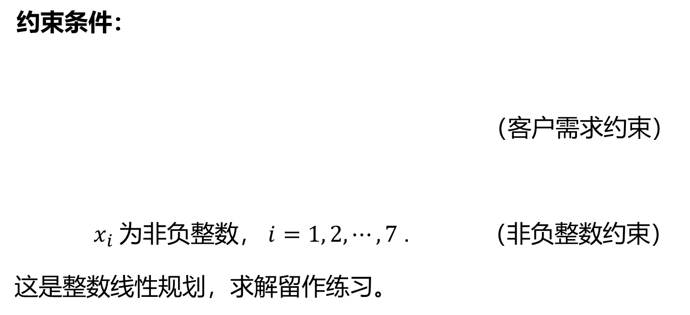
约束条件：
（客户需求约束）
$x_{i}$为非负整数，$i=1, 2, ⋯,7$. （非负整数约束）
这是整数线性规划，求解留作练习。

Slide 47
3. 问题 (ii) 分析
也可以枚举各种合理切割模式，但随着需求种类的增加，不再适合枚举。采用更一般的做法，建立非线性整数规划模型，可以同时确定切割模式和切割计划。
本题参数都是整数，需求规格是 4 米、5 米、6 米、8 米，根据合理切割模式的原则，切割余料不能超过 4 米。

Slide 48
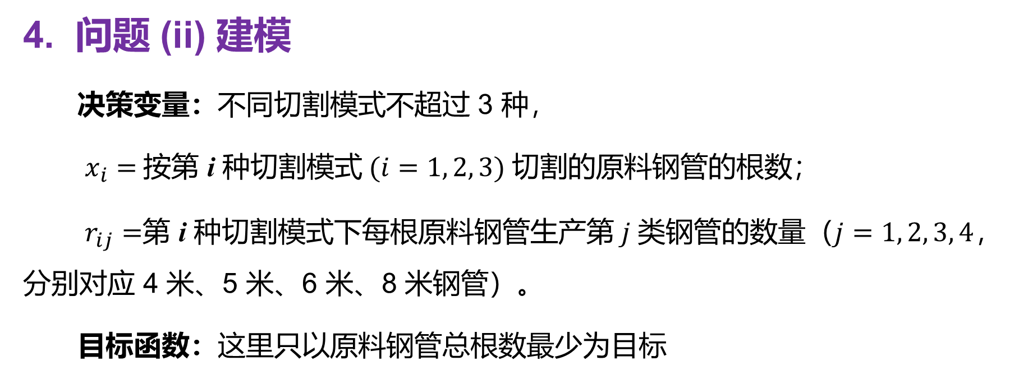
4. 问题 (ii) 建模
决策变量：不同切割模式不超过 3 种，
$x_{i}=$按第 i 种切割模式$(i=1, 2, 3)$切割的原料钢管的根数；
$r_{ij}=$第 i 种切割模式下每根原料钢管生产第$j$类钢管的数量（$j=1, 2, 3, 4$，分别对应 4 米、5 米、6 米、8 米钢管）。
目标函数：这里只以原料钢管总根数最少为目标

Slide 49
约束条件：
客户需求约束：切割成的 4 种成品钢管满足用户需求
切割模式合理约束：每根原料钢管切割出的成品总长度不能超过 19 米，也不能少于 16 米，即

Slide 50
其他约束：缩小可行域的搜索范围
3 种切割模式排列顺序无关紧要，不妨增加如下约束：
所需原料钢管的总根数，显然有上界和下界：
1) 无论如何，原料钢管总根数不少于：

Slide 51
2) 考虑一种特殊生产计划：
第 1 种切割模式只生产 4 米钢管（4 根 4 米），为满足 50 根需求，需要 13 根；
第 2 种切割模式只生产 5 米、6 米钢管（1 根 5 米、2 根 6 米），为满足 10 根 5 米、20 根 6 米需求，需要 10 根；
第 3 种切割模式只生产 8 米钢管（2 根 8 米），为满足 15 根需求，需要 8 根。
共需要 13+10+8=31 根，故对总根数施加额外约束：

Slide 52
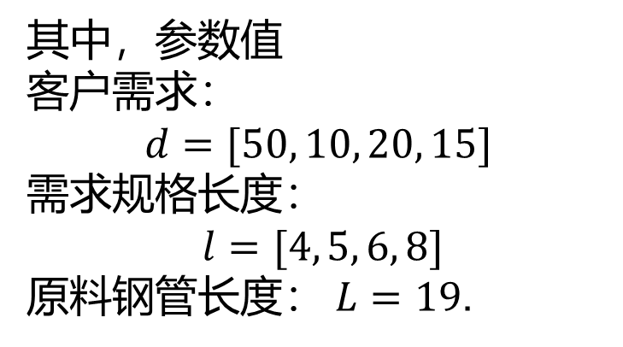
故完整的规划模型为（改用向量形式表示，便于编程和推广）：
其中，参数值
客户需求：
$$d=[50, 10, 20, 15]$$
需求规格长度：
$$l=[4, 5, 6, 8]$$
原料钢管长度：$L=19$.

Slide 53
Lingo代码
sets:
cuts/1..3/: x;
needs/1..4/: len, d;
patterns(cuts, needs): r;
endsets
data:
len = 4 5 6 8;
d = 50 10 20 15;
L = 19;
@text() = @table(r); ! 以二维表格形式输出结果r;
enddata

Slide 54
min = @sum(cuts: x);
! 需求的约束;
@for(needs(j): @sum(cuts(i): x(i) * r(i, j) ) > d(j));
! 合理切割模式的约束;
@for(cuts(i): @sum(needs(j): length(j) * r(i, j) ) < L); @for(cuts(i): @sum(needs(j): length(j) * r(i, j) ) > L - @min(needs: len));
! 人为增加的约束;
@sum(cuts: x ) > 26;
@sum(cuts: x ) < 31;
@for(cuts(i) | i #lt# @size(cuts): x(i) > x(i+1));
@for(cuts: @gin(x)) ;
@for(patterns: @gin(r));

Slide 55
运行结果：
Local optimal solution found.
Objective value: 28.00000
1 2 3 4
1 3.000000 0.000000 1.000000 0.000000
2 2.000000 1.000000 1.000000 0.000000
3 0.000000 0.000000 0.000000 2.000000
Variable Value Reduced Cost
X(1) 10.00000 0.000000
X(2) 10.00000 2.000000
X(3) 8.000000 1.000000

Slide 56
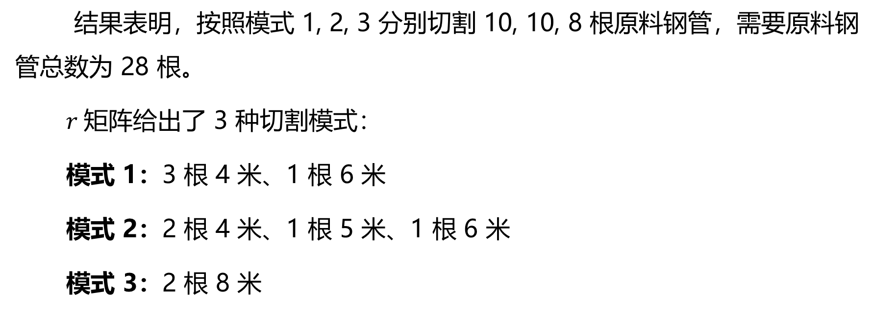
结果表明，按照模式 1, 2, 3 分别切割 10, 10, 8 根原料钢管，需要原料钢管总数为 28 根。
$r$矩阵给出了 3 种切割模式：
模式 1：3 根 4 米、1 根 6 米
模式 2：2 根 4 米、1 根 5 米、1 根 6 米
模式 3：2 根 8 米

Slide 57
四. 目标规划
目标规划，不同于目标（Objective）函数，目标（goal）表示函数的目标值。 比如，利润目标函数，是在严格满足所有约束条件下，让利润越大越好。
但是，在目标规划中，目标约束用于表示要实现的每个目标。这意味着一个模型可以处理多个目标。
与前文规划模型中的约束条件相反，决策时可以违反目标约束，通过设定一定的惩罚来保证违反目标不至于太多。这样就可以同时处理多个目标，引入偏差来表示实际值与目标值之间的差异，再让这些偏差根据优先级别、重要程度的"总和"达到最小，从而得到最优解。这就是目标规划。

Slide 58
例 5.5（生产安排问题）某企业生产甲、乙两种产品，需要用到 A，B，C 三种设备，每件产品盈利与设备使用工时及限制如下：
表 5-5 某企业产品盈利与工时
 | 甲 | 乙 | 设备生产能力/时
A (时/件) | 2 | 2 | 12
B (时/件) | 4 | 0 | 16
C (时/件) | 0 | 5 | 15
盈利(元/件) | 200 | 300

Slide 59
如果直接问：该企业应如何安排生产，能使总利润最大？
——这是线性规划问题
但实际上，企业的经营目标不仅仅是利润，还需要考虑多个方面，比如增加下列约束（目标）：
力求使利润不低于 1500 元；
考虑市场需求，甲乙两种产品的产量比应尽量保持 1: 2；
设备 A 为贵重设备，严格禁止超时使用；
设备 C 可以适当加班，但要控制，设备 B 既要求充分利用，又尽可能不加班，在重要性上，设备 B 是设备 C 的 3 倍.
——这就需要用目标规划

Slide 60
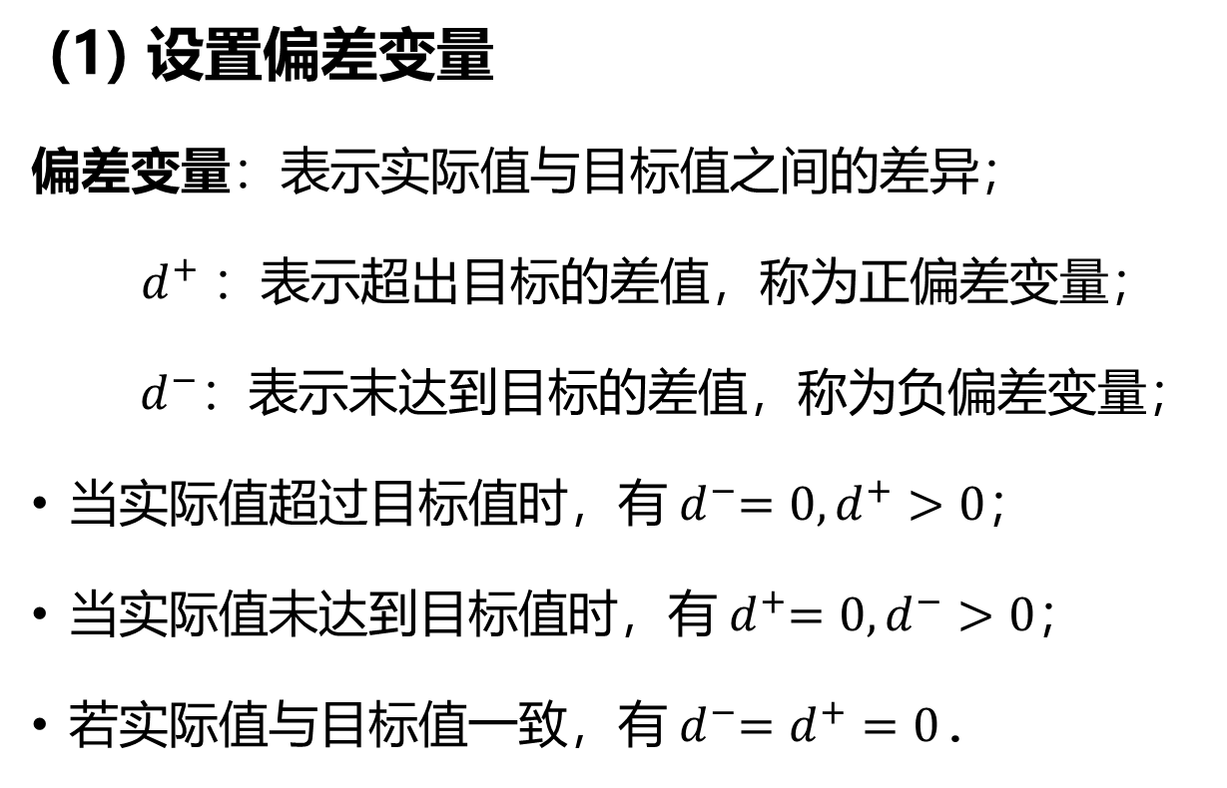
(1) 设置偏差变量
偏差变量：表示实际值与目标值之间的差异；
$d^{+}$：表示超出目标的差值，称为正偏差变量；
$d^{−}$：表示末达到目标的差值，称为负偏差变量；
当实际值超过目标值时，有${ d}^{−}=0, d^{+}>0$；
当实际值未达到目标值时，有${ d}^{+}=0, d^{−}>0$；
若实际值与目标值一致，有${ d}^{−}=d^{+}=0$.

Slide 61
(2) 统一处理目标与约束
目标规划中，约束有两类，一类是对资源有严格限制的，用严格的等式或不等式约束来处理（同线性规划），例如，设备 A 禁止超时使用，则有刚性约束：
另一类约束是可以不严格限制的，连同原线性规划的目标，构成柔性约束，例如，希望利润不低于 1500 元，则目标可表示为：

Slide 62
甲、乙两种产品产量尽量保持的比例，则目标可表示为
设备 C 可以适当加班，但要控制，则目标可表示为
设备 B 要求充分利用，又尽可能不加班，则目标可表示为
结论：若希望不等式保持大于等于，则极小化负偏差；若希望不等式保持小于等于，则极小化正偏差；若希望保持等式，则同时极小化正负偏差。

Slide 63
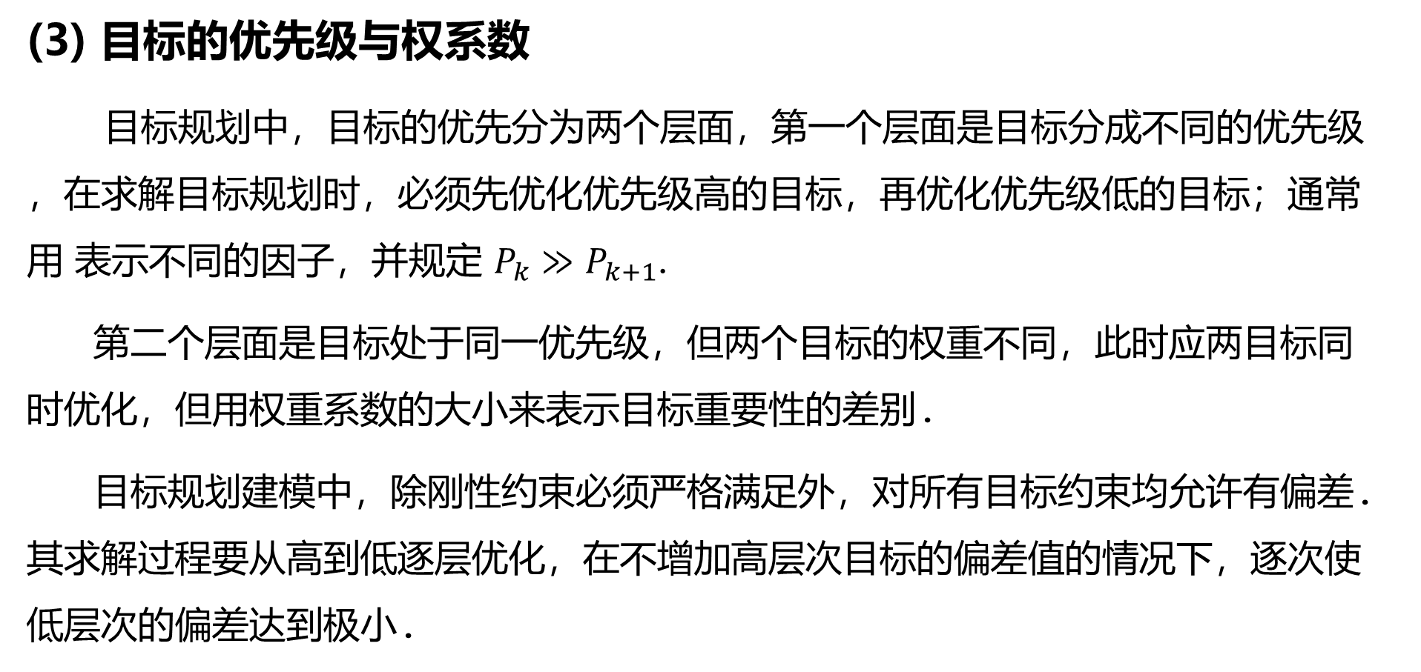
(3) 目标的优先级与权系数
目标规划中，目标的优先分为两个层面，第一个层面是目标分成不同的优先级，在求解目标规划时，必须先优化优先级高的目标，再优化优先级低的目标；通常用 表示不同的因子，并规定 $P_{k}≫P_{k+1}$.
第二个层面是目标处于同一优先级，但两个目标的权重不同，此时应两目标同时优化，但用权重系数的大小来表示目标重要性的差别.
目标规划建模中，除刚性约束必须严格满足外，对所有目标约束均允许有偏差. 其求解过程要从高到低逐层优化，在不增加高层次目标的偏差值的情况下，逐次使低层次的偏差达到极小.

Slide 64
在例 5.5 中，设备 A 是刚性约束，其余是柔性约束；首先，最重要的指标是企业的利润，故将其优先级列为第一级；其次，甲乙两种产品的产量保持 1: 2 的比例，列为第二级；再次，设备 C, B 的工作时间要有所控制，列为第三级。该级中设备 B 的重要性是设备 C 的 3 倍，因此其权重不一样，设备B 前的系数是 C 前系数的 3 倍，于是得到：

Slide 65
Lingo代码
model:
sets:
Level/1..3/: P, z, Goal;
Variable/1..2/: x;
H_Con_Num/1..1/: b;
S_Con_Num/1..4/: g, dplus, dminus;
H_Cons(H_Con_Num, Variable): A;
S_Cons(S_Con_Num, Variable): C;
Obj(Level, S_Con_Num): Wplus, Wminus;
endsets

Slide 66
data:
ctr = ?;
Goal = ? ? 0;
b = 12;
g = 1500 0 16 15;
A = 2 2;
C = 200 300 2 -1 4 0 0 5;
Wplus = 0 0 0 0
0 1 0 0
0 0 3 1;
Wminus = 1 0 0 0
0 1 0 0
0 0 3 0;
enddata

Slide 67
min = @sum(Level: P * z);
P(ctr)=1;
@for(Level(i): z(i)=@sum(S_Con_Num(j): Wplus(i,j)*dplus(j)) + @sum(S_Con_Num(j): Wminus(i,j)*dminus(j)));
@for(H_Con_Num(i): @sum(Variable(j): A(i,j) * x(j)) <= b(i));
@for(S_Con_Num(i): @sum(Variable(j): C(i,j)*x(j)) + dminus(i) - dplus(i) = g(i); );
@for(Level(i) | i #lt# @size(Level): @bnd(0, z(i), Goal(i)); );
end

Slide 68
程序说明：
Level 表明的是目标规划的优先级，有 3 个变量 P, z, Goal，其中 P 表示优先级，Goal 表示相应优先级时的最优目标值，它们的值在执行过程中具体设定。
第一级目标计算：ctr 输入 1，Goal(1) 和 Goal(2) 输入两个较大的值，表明这两项约束不起作用，计算结果为
Objective value: 0.000000
Variable Value
P( 1) 1.000000
P( 2) 0.000000
P( 3) 0.000000
Z( 1) 0.000000
Z( 2) 0.000000
Z( 3) 29.25000
X( 1) 1.875000
X( 2) 3.750000
第一级的最优偏差为 0。

Slide 69
第二级目标计算：ctr 分别输入 2，Goal(1) 输入 0, Goal(2) 输入一个较大的值，计算结果为：
Objective value: 0.000000
Variable Value
P( 1) 0.000000
P( 2) 1.000000
P( 3) 0.000000
Z( 1) 0.000000
Z( 2) 0.000000
Z( 3) 29.25000
GOAL( 1) 0.000000
X( 1) 1.875000
X( 2) 3.750000
第二级的最优偏差仍为 0。

Slide 70
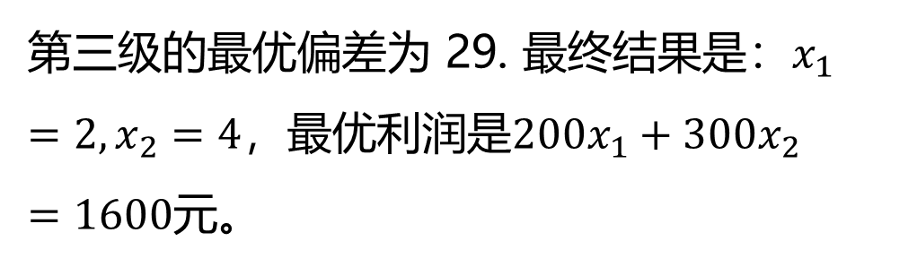
第三级目标计算：ctr 输入 3，Goal(1) 和Goal(2) 均输入 0，计算结果为
Objective value: 29.00000
Variable Value
P( 1) 0.000000
P( 2) 0.000000
P( 3) 1.000000
Z( 1) 0.000000
Z( 2) 0.000000
Z( 3) 29.00000
GOAL( 1) 0.000000
GOAL( 2) 0.000000
X( 1) 2.000000
X( 2) 4.000000
DPLUS( 1) 100.0000
DPLUS( 4) 5.000000
DMINUS( 3) 8.000000
第三级的最优偏差为 29. 最终结果是：$x_{1}=2, x_{2}=4$，最优利润是$200x_{1}+300x_{2}=1600$元。

Slide 71
注：还有一种多目标规划，即不止一个目标函数，比如某公司希望制定生产计划：
以最大程度地降低总体生产成本（max）
同时最大限度地利用正常工作时（min）
具体的多目标规划建模与求解，将在后续章节详细介绍。

Slide 72
主要参考文献
张敬信 等. 数学建模：算法与编程实现. 机械工业出版社，2022.
Ruhul A. Sarker, Charles S. Newton. Optimization modelling a practical approach. CRC Press, 2018.

